Slide 1

Funciones Irracionales
Las funciones irracionales son aquellas cuya expresión matemática f (x) presenta un radical: donde g (x) es una función polinómica o una función racional.

Slide 2
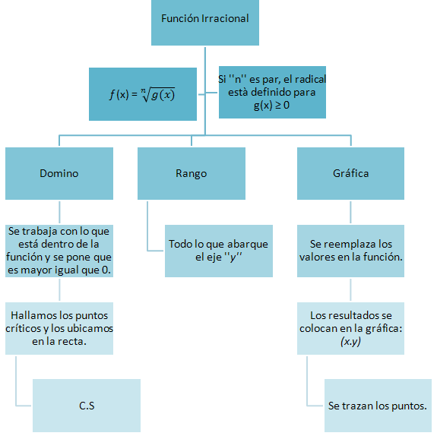

Slide 3
